Slide 1
Top 10 Länder nach Anzahl neuer Fälle in den letzten 7 Tagen
23.673.902 Fälle
813.944 Verstorbene (3,4%)
Land | Fälle kumulativ | Neue Fälle in den letzten 7T | Veränderung % (7T) | 7d-Inzidenz/ 100.000 Ew | R (7T) | Trend
Indien | 3.167.323 | 464.581 | 7,03 | 231,8 | 34 | ▲
Vereinigte Staaten | 5.740.909 | 302.584 | -12,02 | 1.744,61 | 91,95 | ▼
Brasilien | 3.622.861 | 263.291 | -12,85 | 1.716,59 | 124,75 | ▼
Kolumbien | 551.696 | 75.036 | -5,06 | 1.095,95 | 149,06 | ▼
Peru | 600.438 | 58.945 | 1 | 1.846,91 | 181,31 | ▲
Argentinien | 350.854 | 56.298 | 17,12 | 783,49 | 125,72 | ▲
Spanien | 405.436 | 46.354 | 28,4 | 863,79 | 98,76 | ▲
Mexiko | 563.705 | 37.972 | -4,82 | 441,86 | 29,76 | ▼
Russische Föderation | 961.493 | 33.748 | -3,83 | 659,13 | 23,14 | ▼
Philippinen | 194.252 | 29.778 | 6,98 | 179,67 | 27,54 | ▲
Quelle: ECDC, Stand: 25.08.2020

Slide 2
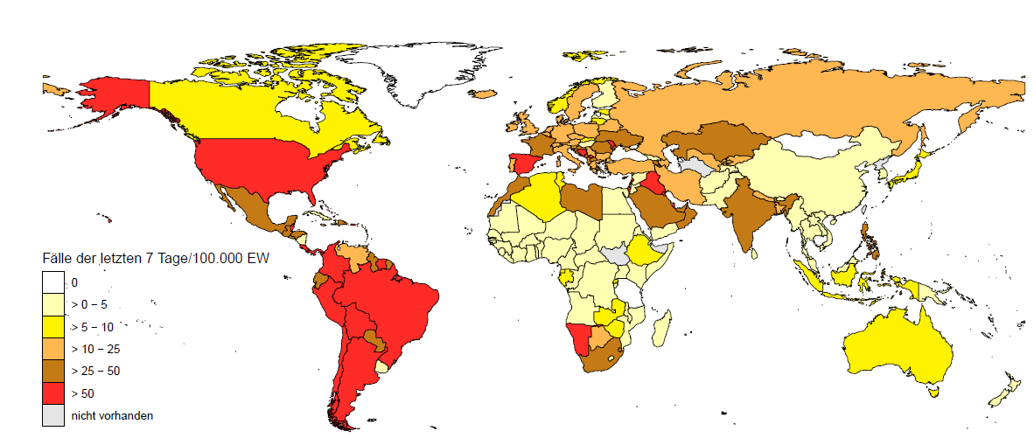
7-Tages-Inzidenz pro 100.000 Einwohner
37 Länder/Territorien mit einer 7-Tages-Inzidenz > 50 Fälle / 100.000 Ew.
Afrika
Amerika
Asien
Europa
Land | Inzidenz 7T
Namibia | 67,59
Cabo Verde | 59,83
Land | Inzidenz 7T
Aruba | 476,91
Turks and Caicos islands | 222,55
Sint Maarten | 193,45
United States Virgin Islands | 193,16
Peru | 181,31
Kolumbien | 149,06
Puerto Rico | 131,52
Argentinien | 125,72
Brasilien | 124,75
Bahamas | 120,42
Panama | 116,38
Costa Rica | 106,57
Surinam | 95,47
Vereinigte Staaten | 91,95
Bolivien | 77,52
Chile | 63,67
Belize | 60,97
Britische Jungferninseln | 56,6
Land | Inzidenz 7T
Malediven | 188,9
Bahrain | 130,7
Israel | 116,6
Kuwait | 98,24
Irak | 70,85
Katar | 67,02
Palästina | 64,18
Libanon | 55,69
Land | Inzidenz 7T
Spanien | 98,76
Gibraltar | 91,97
Republik Moldau | 85,35
Färöer Inseln | 76,01
Andorra | 72,2
Bosnia and Herzegovina | 60,35
Kosovo | 59,77
Luxemburg | 52,94
Ozeanien
Land | Inzidenz 7T
Guam | 197,26
Quelle: ECDC, Stand: 25.08.2020
Notes:
Nicht mehr in der Liste: Paraguay, Montenegro

Slide 3
Zusammenfassung der Europäischen Subregionen
Subregionen in der EU/EEA/UK-Region plus Albanien, Bosnien und Herzegowina, Kosovo, Montenegro, Nordmazedonien, Schweiz , Serbien mit einer 7- Tages-Inzidenz >50 pro 100.000 EW
Länder: Albanien (3), Andorra, Belgien (1), Bosnien und Herzegowina (6), Bulgarien (1), Frankreich (2), Gibraltar, Kosovo, Kroatien, (4), Montenegro, Nordmazedonien (2), Rumänien (12) und Spanien (10) (Datenstand 23.08.)
Seit dem letzten Bericht (Stand 20.08.) NEU auf der Liste
Land | Region | Fälle pro 100.000 Ew (7-Tage) | Kum. Fälle (7 Tage) | Trend | Risikogebiet laut RKI
Albanien | Lezhë | 50,32 | 63 | ▲ | Seit 15.06.
Bulgarien | Dobrich | 55,80 | 97 | ▲ | seit 08.08.
Frankreich | Île-de-France | 58,83 | 7.163 | ▲
Kroatien | Brodsko-Posavska | 56,91 | 79 | ▲
 | Zadarska | 53,56 | 90 | ▲
Rumänien | Iași | 50,03 | 397 | ▲
 | Neamț | 51,61 | 228 | ▲ | seit 07.08.
Seit dem letzten Bericht (Stand 20.08.) NICHT mehr >50: Albanien (Durrës), Bosnien und Herzegowina (Bosansko-podrinski, Posavski, Tuzlanski), Dänemark (Faroe), Malta, Montenegro, Rumänien (Ilfov)
Quelle: WHO EURO, Stand: 23.08.2020
Notes:
Nicht mehr: Albanien, Bulgarien, Serbien
- Kroatien (Splitsko-Dalmatinska)
Schweden (Kronoberg aber Gotoberg ist weggefallen)
Noch eine allgem. Info.: Luxemburg hat wieder eine Inzidenz der letzten 7-Tage >50.
(Rot markierte Regionen sind neu seit dem letzten Bericht dazugekommen)
https://who.maps.arcgis.com/apps/opsdashboard/index.html#/ead3c6475654481ca51c248d52ab9c61
https://www.who.int/about/regions/euro/en/

Slide 4
Zusammenfassung der Europäischen Subregionen
Subregionen in der EU/EEA/UK-Region plus Albanien, Bosnien und Herzegowina, Kosovo, Montenegro, Nordmazedonien, Schweiz , Serbien mit einer 7- Tages-Inzidenz >50 pro 100.000 EW
Länder: Albanien (2), Andorra, Belgien (1), Bosnien und Herzegowina (6), Bulgarien (1), Dänemark (1), Frankreich (2), Kosovo, Kroatien (4), Luxemburg (1), Montenegro, Nordmazedonien (2), Rumänien (8), Spanien (16), Vereinigtes Königreich (2) (Datenstand 25.08.)
Seit dem letzten Bericht (Stand 23.08.) NEU auf der Liste
Land | Region | Fälle pro 100.000 Ew (7-Tage) | Kum. Fälle (7 Tage) | Trend | Risikogebiet laut RKI
Bosnien und Herzegowina | Istočno Sarajevo-Zvornik | 53,25 | 153 | ▲ | Seit 15.06.
 | Posavski | 55,23 | 24 | ▲ | Seit 15.06.
Dänemark | Färöer Inseln | 76,01 | 37 | ▼
Luxemburg | Luxembourg | 52,94 | 325 | ▲ | Seit 14.07.
Rumänien | Bacău | 55,88 | 327 | ▲ | Seit 12.08.
Spanien | Canarias | 65,43 | 1444 | ▲
 | Ciudad Autónoma de Melilla | 80,29 | 68 | ▲ | Seit 21.08.
 | Galicia | 53,47 | 1444 | ▲ | Seit 26.08.
 | Región de Murcia | 64,73 | 963 | ▲ | Seit 31.08.
 | Andalucía | 50,53 | 4258 | ▲ | Seit 14.08.
 | Comunidad Valenciana | 57,63 | 2867 | ▲ | Seit 23.08.
Seit dem letzten Bericht (Stand 23.08.) NICHT mehr >50: Rumänien (Argeș, Neamț, Vâlcea)
Quelle: WHO EURO, Stand: 25.08.2020
Notes:
Nicht mehr: Albanien, Bulgarien, Serbien
- Kroatien (Splitsko-Dalmatinska)
Schweden (Kronoberg aber Gotoberg ist weggefallen)
Noch eine allgem. Info.: Luxemburg hat wieder eine Inzidenz der letzten 7-Tage >50.
(Rot markierte Regionen sind neu seit dem letzten Bericht dazugekommen)
https://who.maps.arcgis.com/apps/opsdashboard/index.html#/ead3c6475654481ca51c248d52ab9c61
https://www.who.int/about/regions/euro/en/

Slide 5
Hintergrund

Slide 6
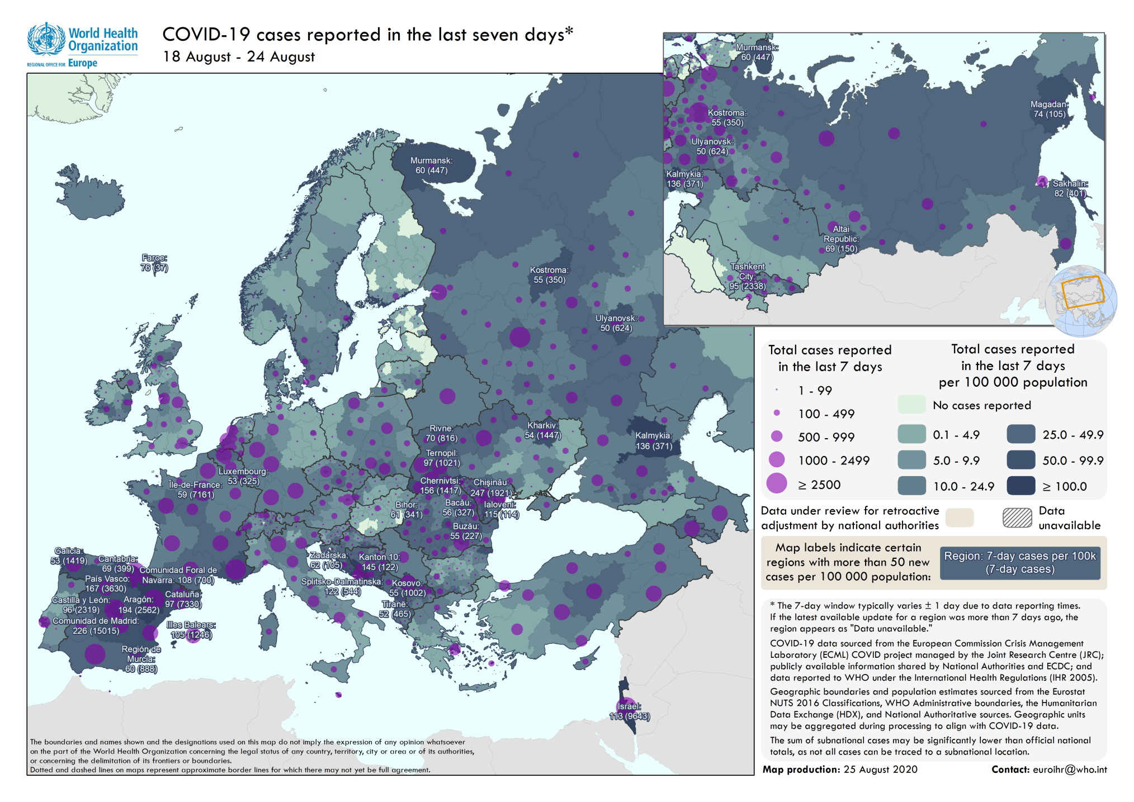
7-Tages-Inzidenz pro 100.000 Einwohner, WHO EURO (Subnational)
Quelle: WHO EURO Dashboard, Stand: 24.08.2020
Notes:
https://who.maps.arcgis.com/apps/opsdashboard/index.html#/ead3c6475654481ca51c248d52ab9c61
https://www.who.int/about/regions/euro/en/

Slide 7
Zusammenfassung der Europäischen Subregionen mit Inzidenz >50
Land | Region/Provinz | Fälle Kumulativ | Fälle7T | Inzidenz_7T
Albanien | Kukës | 327 | 51 | 66,58
 | Tiranë | 4.376 | 532 | 59,43
Andorra | Andorra | 1.060 | 55 | 71,29
Belgium | Brussels | 9.694 | 931 | 76,61
Bosnien Herzegovina | Hercegovačko-neretvanski | 1.146 | 166 | 74,77
 | Istočno Sarajevo-Zvornik | 1.367 | 153 | 53,25
 | Kanton 10 | 252 | 123 | 146,21
 | Kanton Sarajevo | 3.698 | 269 | 65,04
 | Posavski | 50 | 24 | 55,23
 | Trebinje-Foča | 703 | 51 | 54,39
 | Zapadno-hercegovački | 477 | 171 | 180,19
Bulgaria | Dobrich | 661 | 98 | 56,38
Kroatien | Brodsko-Posavska | 322 | 92 | 66,28
 | Splitsko-Dalmatinska | 1.864 | 544 | 121,5
 | Zadarska | 355 | 105 | 62,49
 | Šibensko-kninska | 313 | 84 | 84,31
Dänemark | Faroe | 410 | 37 | 76,01
Frankreich | Provence-Alpes-Côte d'Azur | 18.993 | 4.540 | 90,24
 | Île-de-France | 68.498 | 7.788 | 63,97
Luxembourg | Luxembourg | 7.794 | 325 | 52,94
Nordmazedonien | Eastern | 1.636 | 142 | 80,04
 | Northeastern | 1.357 | 121 | 68,68
Quelle: WHO EURO Dashboard, Stand: 25.08.2020

Slide 8
Zusammenfassung der Europäischen Subregionen mit Inzidenz >50
Land | Region/Provinz | Fälle Kumulativ | Fälle7T | Inzidenz_7T
Rumänien | Bacău | 2.424 | 327 | 55,88
 | Bihor | 2.086 | 341 | 60,74
 | Brașov | 4.299 | 296 | 53,6
 | Brăila | 1.455 | 160 | 55,26
 | București | 9.930 | 1.252 | 68,42
 | Buzău | 2.097 | 227 | 54,87
 | Prahova | 3.781 | 488 | 67,97
 | Vaslui | 1.548 | 221 | 59,11
Serbien | Kosovo | 12.504 | 1.002 | 55,35
Spanien | Andalucía | 25.176 | 4.258 | 50,53
 | Aragón | 5.971 | 2.330 | 176,44
 | Canarias | 5.225 | 1.444 | 65,43
 | Cantabria | 3.569 | 431 | 74,1
 | Castilla y León | 26.020 | 2.300 | 95,53
 | Castilla-La Mancha | 21.980 | 1.583 | 77,79
 | Cataluña | 102.817 | 7.694 | 101,69
 | Ciudad Autónoma de Melilla | 272 | 68 | 80,29
 | Comunidad Foral de Navarra | 9.003 | 744 | 114,47
 | Comunidad Valenciana | 20.748 | 2.867 | 57,63
 | Comunidad de Madrid | 110.300 | 15.322 | 230,7
 | Galicia | 12.755 | 1.444 | 53,47
 | Illes Balears | 6.603 | 1.917 | 161,33
 | La Rioja | 5.116 | 453 | 144,46
 | País Vasco | 25.795 | 3.596 | 165,11
 | Región de Murcia | 4.627 | 963 | 64,73
Vereinigtes Königreich | Gibraltar | 239 | 30 | 89
Quelle: WHO EURO Dashboard, Stand: 25.08.2020

